Slide 1
上交所债券市场登记结算技术准备
中国证券登记结算公司上海分公司
2009年2月

Slide 2
内容提要
系统概述
申请流程
安装及升级
基本操作

Slide 3
系统概述-PROP是什么？
PROP是参与人远程操作平台（Participant Remote Operating Platform）的简称
PROP系统是中国证券登记结算有限责任公司为实现证券登记结算业务无纸化、自动化处理而开发的基础技术平台，是支撑证券登记结算业务日常运行的核心系统之一。

Slide 4
系统概述-谁在使用PROP？
所有境内证券公司
所有基金托管银行和QFII托管银行
所有资金结算银行
从事B股业务的境外证券公司和托管银行
所有在上海证券交易所上市的上市公司
所有基金管理公司
部分个人投资者
部分机构投资者
截至2007年12月，使用PROP系统的市场参与人总数达1200家，联网操作终端总数超过4500个。

Slide 5


系统概述-操作模式
银行内部系统
PROP综合业务终端
登记结算系统
PROP通用接口

Slide 6
系统概述-PROP的主要功能
文件传输服务：证券登记结算数据文件传输、通知和公告
证券账户服务：实时开户/销户、资料修改/查询
资金划拨服务：结算资金实时划拨
存管业务服务：司法冻结数据报送、证券质押、要约收购
清算业务服务：预清算数据查询
交收业务服务：交收指令申报、担保品管理
投资者查询服务：指定交易、证券查询、变更登记
发行人服务：股东名册、股本结构、高管持股查询
目前， PROP系统已经向市场参与各方提供全面的登记结算业务服务功能，系统功能总计达26大类、255小项。

Slide 7
系统概述-PROP的网络连接方式
电话拨号(PSTN)
专线(DDN)
INTERNET
上证通信公司SDH
其它支持TCP/IP的网络

Slide 8
系统概述-PROP的安全措施
PKI传输安全机制
分级用户管理
按用户权限显示可操作功能界面
支持USB Key等多种用户认证方式

Slide 9
PROP新用户申请流程
用户填写《PROP联网及使用合同书 》和《PROP用户联网登记表 》，加盖单位公章；
将合同书及登记表原件邮寄到中国结算上海分公司（上海市陆家嘴东路166号 中国保险大厦35层 交收部，邮编200120）；
中国结算上海分公司审核申请、办理开通，并将安装通知书传真至PROP技术支持。
PROP技术支持与新用户办理相关购销事宜，指导用户完成电子证书申请工作，用户使用正常。

Slide 10
申请上证通信公司的SDH流程
前提：必须已经开通了上证通信公司的SDH网络
用户填写《SDH联网申请书 》，加盖单位公章；
将申请表传真到中国结算上海分公司 （联系人：顾冰，联系电话：021-58889260，传真：021-58888760）；
中国结算上海分公司审核申请、办理开通，并电话通知申请人是否予以开通。
申请表格下载方法：
登录登记公司网站 www.chinaclear.cn “技术专区” → “上海市场” → “PROP操作手册”，选择并下载“PROP系统SDH联网申办指南”。

Slide 11
申请开通DDN联网流程
用户填写《DDN联网申请书 》和《联络通讯表 》，加盖单位公章；
将申请表原件邮寄到中国结算上海分公司（上海市浦东新区世纪大道211号上海信息大厦13楼 系统运行部：顾冰，邮编：200120，联系电话：021-58889260）；
中国结算上海分公司审核申请、办理开通，并电话通知申请人是否予以开通。
申请表格获取方法：
请直接与中国结算上海分公司系统运行部顾冰联系，获取申请表。

Slide 12
PROP新用户费用
USB 证书Key 2个，单价250元
初次用户软件费用 2000元一套
邮寄费用 100元

Slide 13
PROP机器配置要求
最低配置 | 建议配置
PII 1G以上的处理器 128M内存 100M以上硬盘空间 Windows 2000 SP2 IE 6.0 SP1 显示分辨率：1024×768 | PIII 1G以上的处理器 512M内存 20G以上的硬盘空间 Windows XP SP1 IE 7.0 显示分辨率：1024×768

Slide 14
PROP软件安装
使用系统管理员用户登录Windows系统
将Usb证书Key，插入到PC终端的Usb端口中
从光盘中执行ZHYW11000W.EXE（PROP综合业务终端系统安装文件）
系统进入自动安装软件及Usb证书key的驱动过程

Slide 15
PROP软件使用注意事项
PROP综合业务终端使用需要Windows的Administrator用户权限
防火墙调整
使用DDN和SDH用户确保PROP综合业务终端的客户端机器可以通过TCP连接到192.202.1.11和192.202.1.30的端口20021,20040,20041,20042,20043,20045

Slide 16
使用PSTN拨号方式连接设置
在Windows的拨号网络，设置拨号号码：
（021-38424500或021-68664566 )
在系统参数维护中，将线路类型设置为拨号
使用时先将拨号网络连通后，再运行PROP综合业务终端进行登录使用。

Slide 17
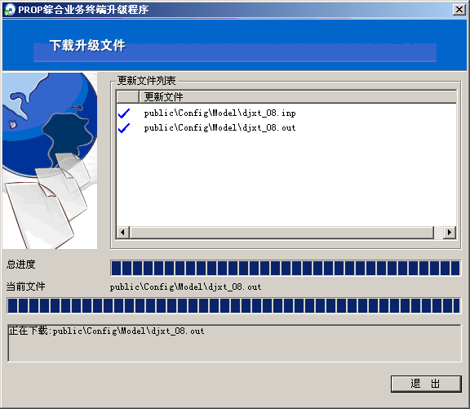
PROP客户端软件升级
PROP综合业务终端升级采用的方式为自动升级
用户在登录PROP综合业务终端时，系统会对需要升级的文件进行自动升级。升级界面如下：

Slide 18
下载最新的PROP客户端软件
以下两种方式均可下载最新的PROP客户端软件：
从中国结算的网站 www.chinaclear.cn “技术专区” → “上海市场” → “软件下载”中下载；
在PROP公用模块的“公告信息”中的“工具箱”栏目中下载；

Slide 19

用户基本操作—系统登录

Slide 20
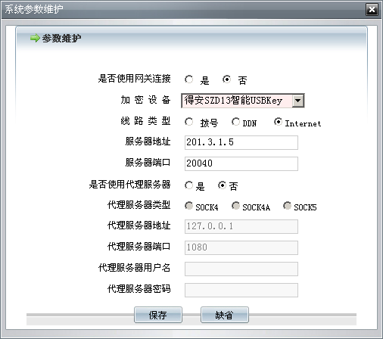
用户基本操作—系统参数维护

Slide 21
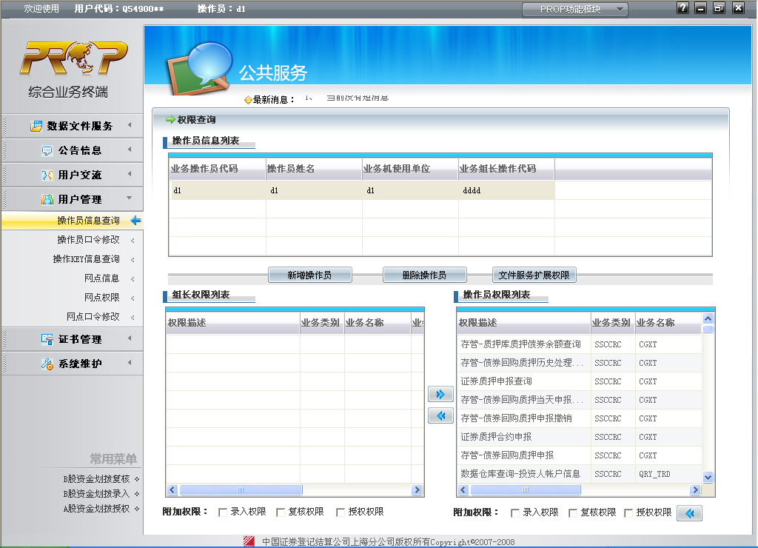
用户基本操作—操作员基本信息查询

Slide 22
操作菜单介绍
全新的菜单安排
  根据登记结算业务规则进行菜单梳理
  三级菜单层次，方便用户使用

Slide 23
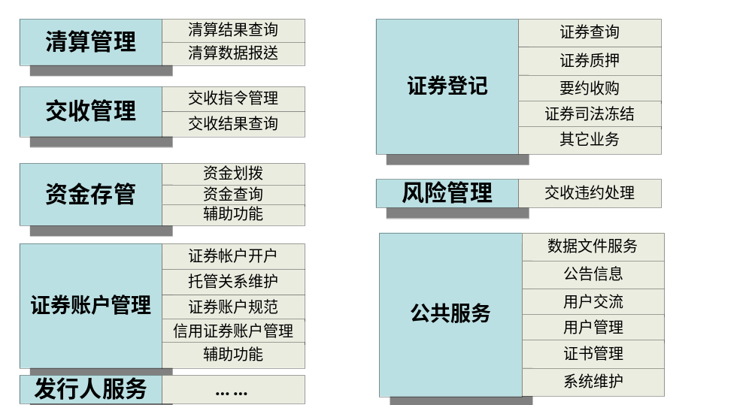
菜单浏览
一、二级菜单一览表

Slide 24
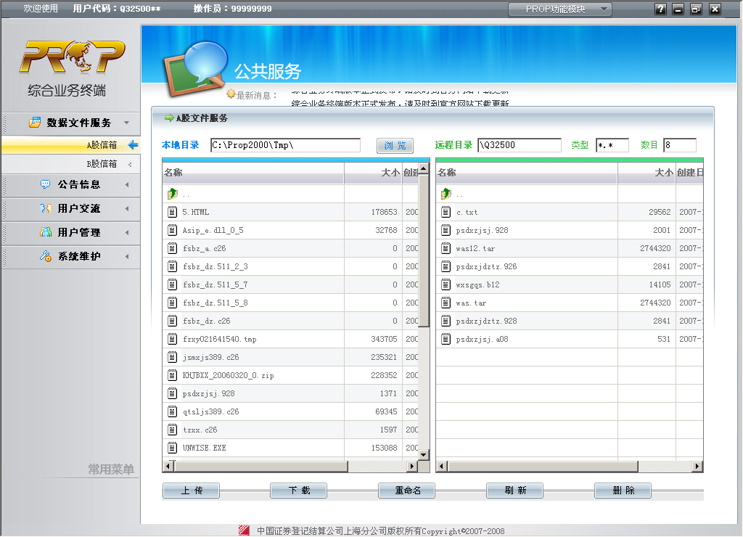
用户基本操作—文件下载

Slide 25
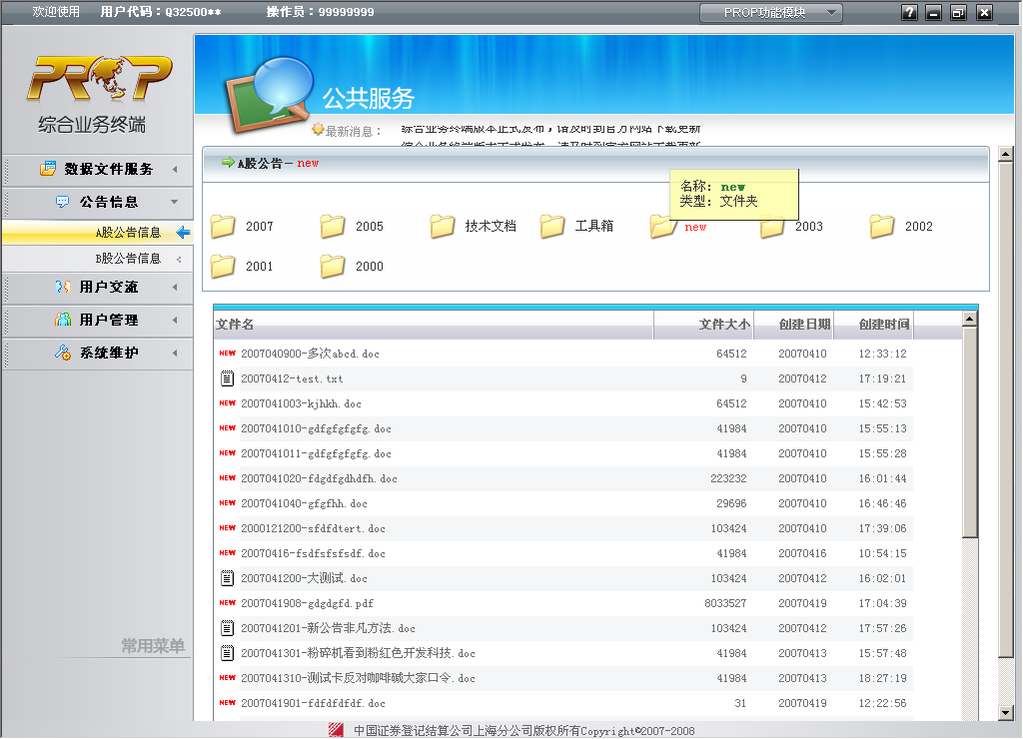
用户基本操作—公告信息浏览

Slide 26
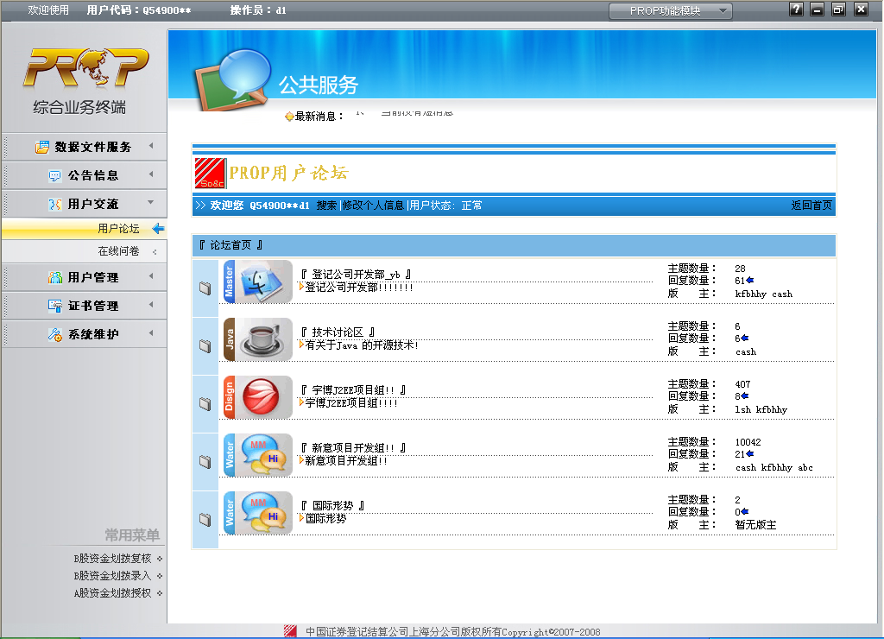
用户基本操作—用户论坛访问

Slide 27
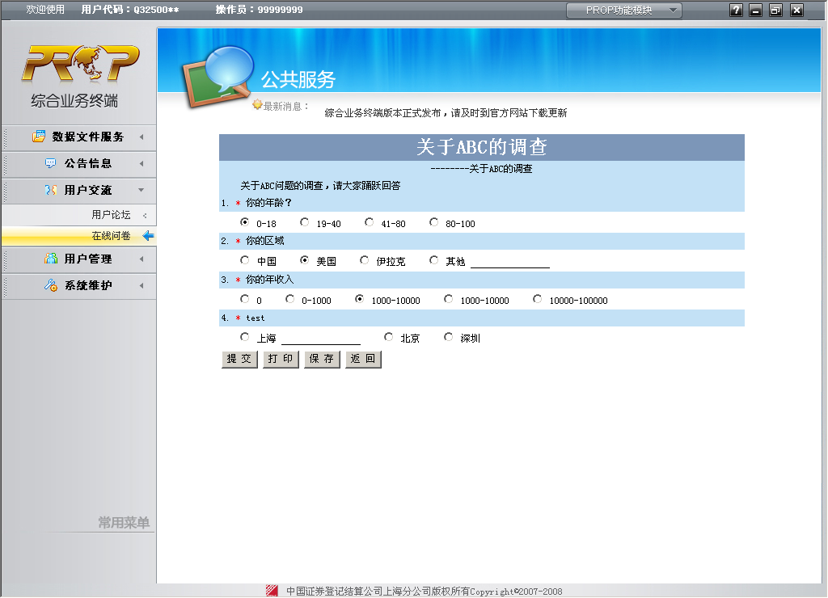
用户基本操作—在线问卷调查

Slide 28
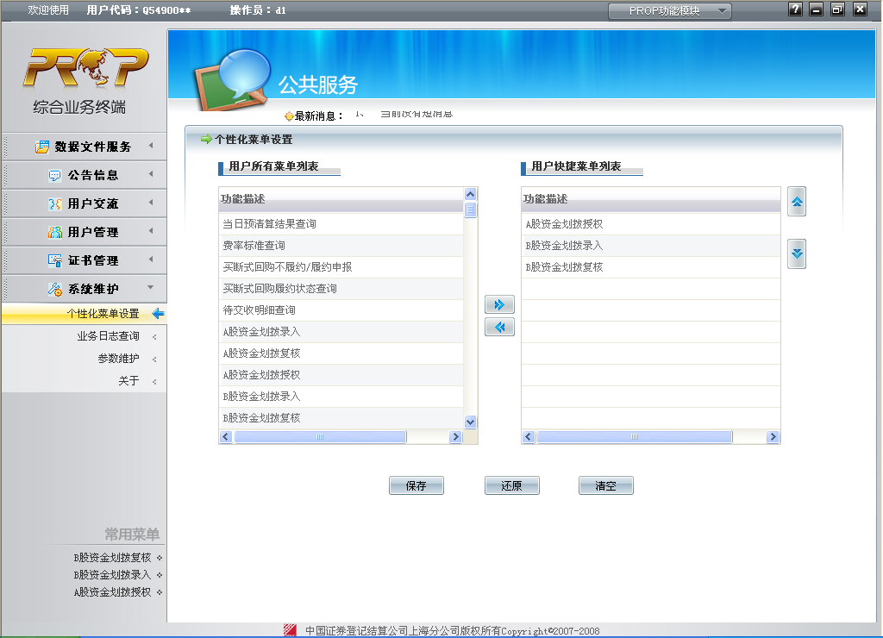
用户基本操作—常用菜单定义

Slide 29
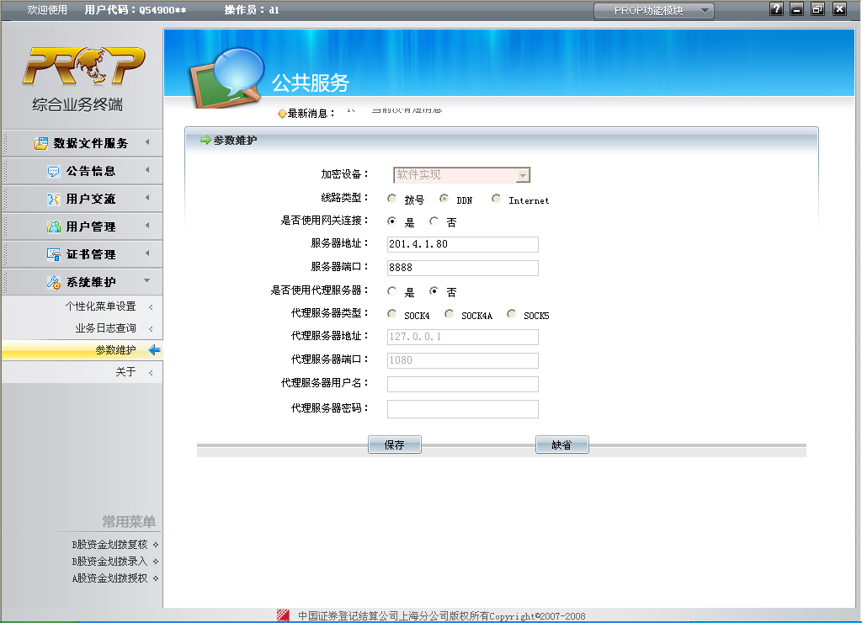
用户基本操作—系统参数维护

Slide 30
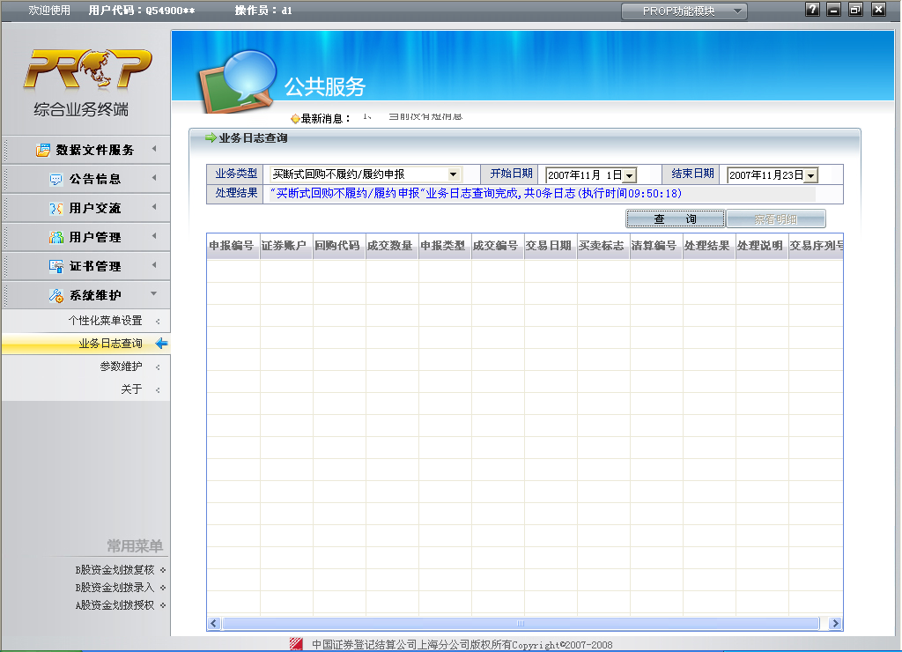
用户基本操作—业务日志查询

Slide 31
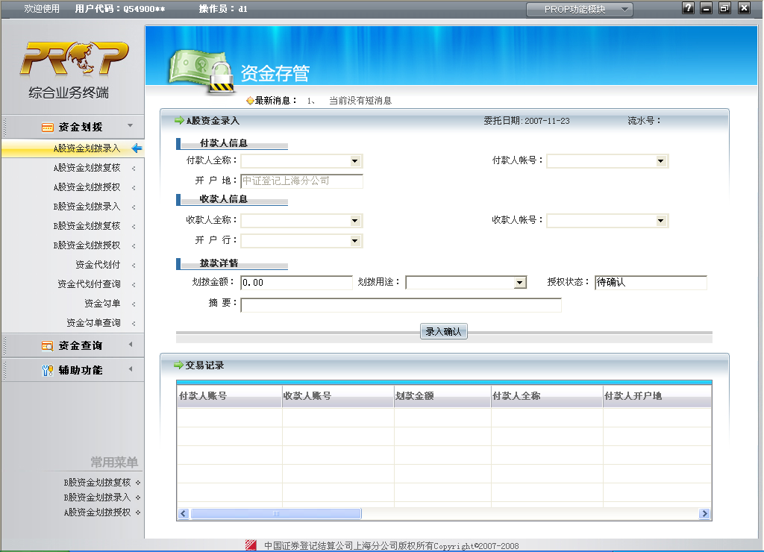
用户基本操作—A股资金划款录入

Slide 32
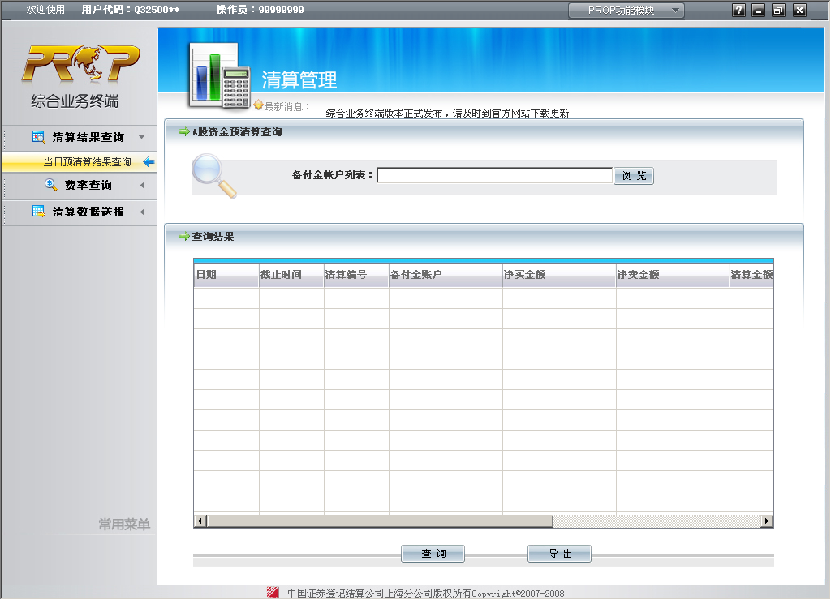
用户基本操作—当日预清算查询

Slide 33
PROP技术支持
PROP技术支持热线:
021-62321666 工作日8:30-20:30
PROP用户信息交流平台

Slide 34
谢谢！

